Slide 1
Economía, Gobernanza y Relaciones de Poder
Semana 1 – sesión 2
Contexto previo a La Revolución industrial
Giancarlo Espinoza Delgado
gespinozad@utec.edu.pe
2025 - 0

Slide 2
Objetivo de la sesión
Abordar el surgimiento de la sociedad industrial.
Conocer las transformaciones de la revolución industrial.

Slide 3
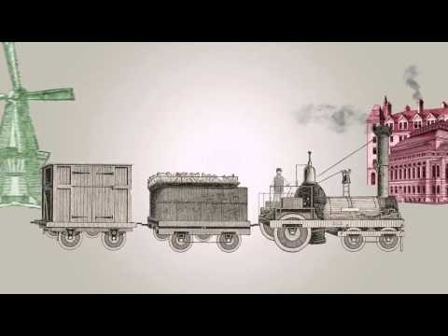
Notes:
https://www.youtube.com/watch?v=v-iyLwhiJvM

Slide 4
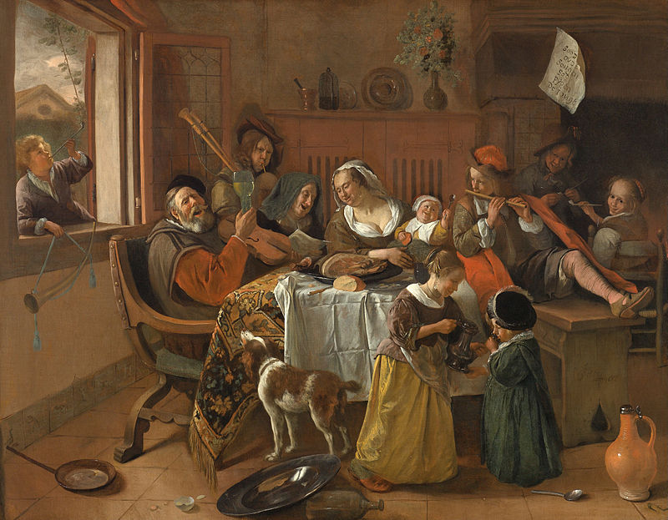
Revolución industrial: contexto
Es una revolución burguesa: consolidó un grupo social y surgieron nuevas clases sociales.
Proceso que permitió la propagación mundial del sistema de acumulación de capital (capitalismo).
El nuevo grupo social que aparece:
Burgués: capacidad de generar dinero.
Diferencias:
Aristócrata: origen en la nobleza.
Campesino: origen en la actividad tradicional del campo.
“La familia feliz”, pintura de Jan Steen, 1668.

Slide 5
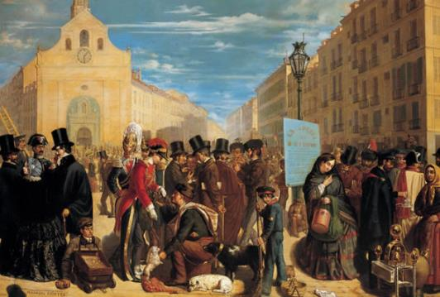
Revolución industrial: contexto
Gran Bretaña, comienzos del S. XVIII, Guerras de independencia (EEUU), Rev. Francesa, Desarrollo de liberalismo y la ilustración.
Época de crisis económica: se busca revertir el poder de la nobleza y el clero.
Surge una nueva maquinaria textil para bajar costos de producción.
Burgueses demuestran eficiencia de máquinas y superioridad en la producción de riquezas.
Se rompe con el Sistema tradicional mercantilista y agrícola.

Slide 6
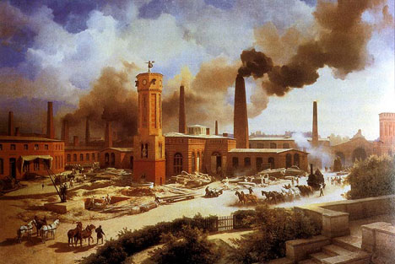
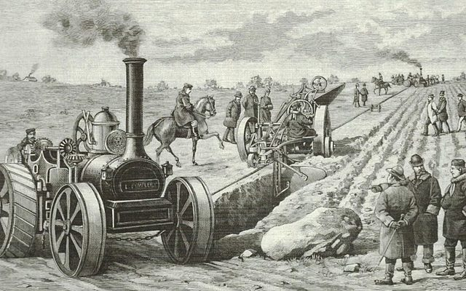
La revolución industrial: transformaciones del entorno/hábitat
Espacios urbanos
Espacios rurales

Slide 7
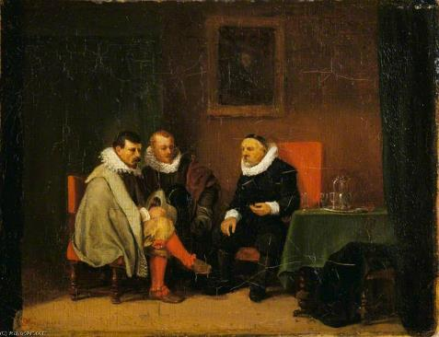
Durante el desarrollo de la revolución industrial se afirma que la velocidad es igual que mayor riqueza.
Pero,
¿Quiénes controlan esa velocidad para generar esa riqueza?
¿Quiénes pueden contralarla?

Slide 8
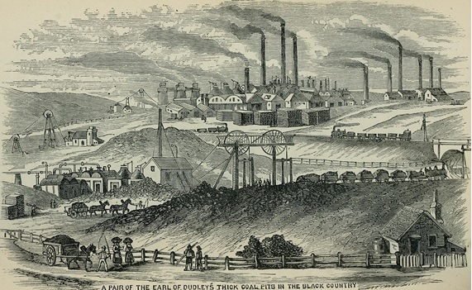
La revolución industrial: cambios en la técnica y la percepción humana.

Slide 9
El impacto de la tecnología en la sociedad moderna
Ver:
Tiempos modernos – Chaplin (1936)
https://www.youtube.com/watch?v=kQz1rs8LDGc

Slide 10
Actividad grupal: grupos de 5
Señalar las condiciones de trabajo de la clase obrera que se muestra en el video. Además, para el grupo, ¿Qué mensaje se trasmite sobre la situación de los trabajadores?
Según el video, ¿Cómo afecta la mecanización y la tecnología a las condiciones de trabajo y a la vida de los obreros? ¿Qué ejemplos modernos pueden encontrar que reflejen situaciones similares?
El texto de Escudero menciona 4 causas que permitieron la productividad durante la revolución industrial, responder: ¿Por qué Escudero menciona que las innovaciones tecnológicas permitieron el desarrollo de la revolución industrial?

Slide 12
Revolución industrial: transformaciones
Plano tecnológico
Grandes transformaciones por la aparición de máquina a vapor.
Se reemplaza la mano del hombre y la fuerza animal.
Plano económico
Aparece el trabajo mecanizado o “maquinismo”.
Producción acelerada: grandes mercancías y producción en serie.
Plano social
Obreros forjan una identidad: grupo de clase para defender sus intereses.
Surge el sindicalismo: ideologías, huelgas y luchas obreras.
Plano cultural
Se consolida “el cuarto estamento”: el nuevo grupo social eran los obreros.
Aparece la división del trabajo: es una fase de especialización la producción.
Desaparecen los talleres artesanales y lo reemplazan las fábricas.
El obrero es una persona que ofrece su fuerza laboral para subsistir. No es dueño de nada.
La burguesía se consolida como grupo dominante.
Pensadores sociales promueven la consciencia de clase.

Slide 13
Promesas
El desarrollo del capitalismo: mayor riqueza al disminuir los costos de producción.
Mayor libertad: La máquina y la liberación del ser humano del exigente trabajo físico.
Revolución industrial, cambios en la técnica y la percepción humana
Impactos
Migración campo a la vida urbana.
Transformación de la escala de lo humano
La revolución industrial capitalista vs. pérdida de oficios y puestos de trabajo artesanal.
Movimiento de trabajadores y el sabotaje a las fábricas textiles.
Contaminación en las ciudades.
Conocimiento de la sociedad para su control y disciplina
El movimiento cultural y político:
Transformaciones culturales y cambios en la percepción humana por la revolución industrial y el desplazamiento de la aristocracia por la burguesía.
Oposición a la ilustración por su culto a la razón y mecanicismo
Revolución industrial acompañada de unas promesas y unos impactos en la vida social

